Slide 1

CHÀO MỪNG CÁC EM
ĐẾN VỚI TIẾT HỌC HÔM NAY!

Slide 2

Ai nhanh trí hơn?
Em hãy kể tên các loại thực phẩm đang được bảo quản trong gia đình em? Vì sao thực phẩm đó lại bị hư hỏng?

Slide 3
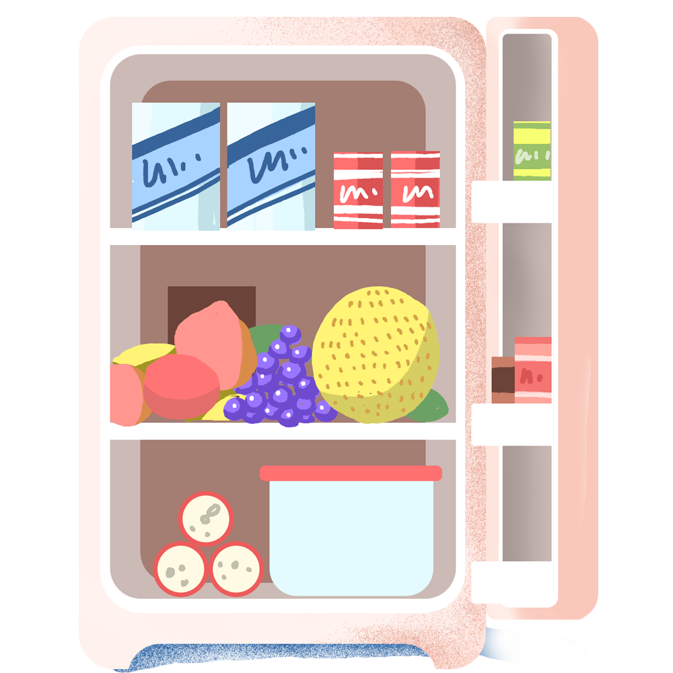
TIẾT 12 BÀI 6 BẢO QUẢN THỰC PHẨM

Slide 4
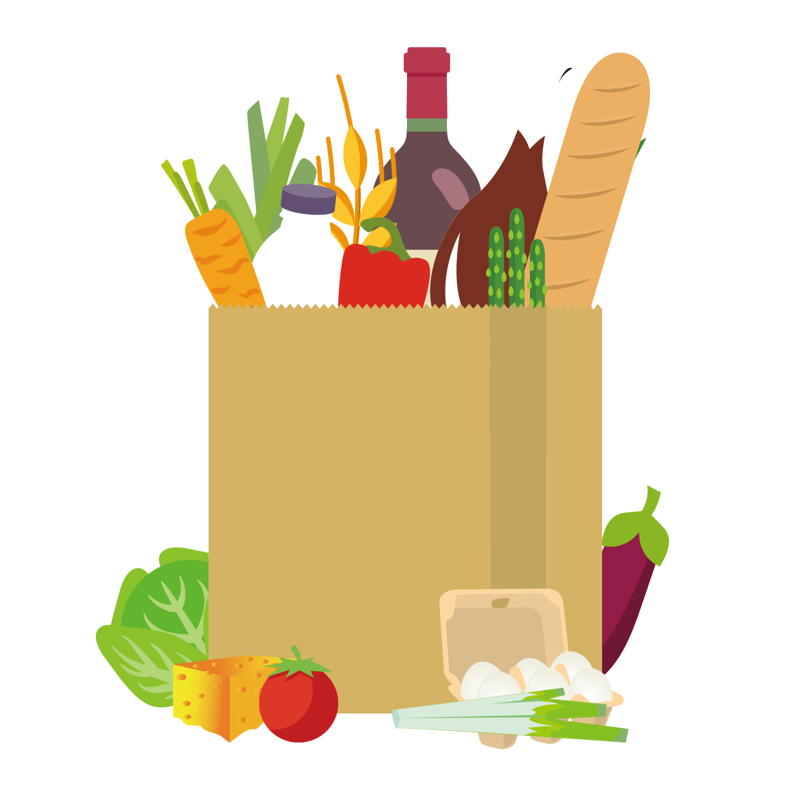
NỘI DUNG BÀI HỌC
01
02
03
Vai trò, ý nghĩa của bảo quản thực phẩm
Một số phương pháp bảo quản thực phẩm phổ biến
Các nguyên tắc bảo quản thực phẩm

Slide 5

I. Vai trò, ý nghĩa của bảo quản thực phẩm
- Bảo quản thực phẩm là quá trình xử lí nhằm ngăn chặn hoặc làm chậm hư hỏng thực phẩm. Sản phẩm sau bảo quản hầu như giữ nguyên các đặc điểm và tính chất của nguyên liệu ban đầu.
Đọc nội dung phần I SGK trang 30 và hoàn thành phiếu học tập sau đây:
Câu 1: Bảo quản thực phẩm có bao nhiêu vai trò, ý nghĩa?
A. 5 B. 8
C. 9 D.10

Slide 6
Câu 2: Điền các cụm từ còn thiếu vào bảng sau:
Bảng 6.1: Vai trò, ý nghĩa của bảo quản thực phẩm
STT | Vai trò, ý nghĩa của bảo quản thực phẩm
1 | Tăng nguồn cung cấp thực phẩm cho người tiêu dùng
2 | Ngăn ngừa……………..ở thực phẩm
3 | Cải thiện dinh dưỡng và ……………. chi phí
4 | Duy trì hoặc làm giảm ít nhất chất dinh dưỡng và …………
5 | ………….thời gian sử dụng thực phẩm
6 | Đa dạng hơn về………………..thực phẩm
7 | Giúp cho các thực phẩm theo mùa có thể……………
8 | Góp phần………………..thực phẩm
hư hỏng
tiết kiệm
an toàn khi sử dụng
Kéo dài
sự lựa chọn
sử dụng lâu dài
ổn định giá

Slide 7
II. Một số phương pháp bảo quản thực phẩm phổ biến
Chia lớp thành 6 nhóm thảo luận:
+ Nhóm 1,2: Tìm hiểu phương pháp bảo quản ở nhiệt độ phòng. Hãy kể tên các thực phẩm được bảo quản thoáng và kín mà em biết.
+ Nhóm 3, 4: Tìm hiểu phương pháp bảo quản ở nhiệt độ thấp.
+ Nhóm 5, 6: Tìm hiểu phương pháp bảo quản bằng đường hoặc muối.
Dựa vào nội dung phần II SGK và trả lời câu hỏi: Em hãy kể tên các phương pháp bảo quản thực phẩm.
Thời gian: 3 phút

Slide 8
1. Bảo quản ở nhiệt độ phòng
Bảo quản thoáng:
Là phương pháp bảo quản trong đó các loại rau, quả, củ tươi, khoai tây, khoai lang, hành, tỏi,... được tiếp xúc trực tiếp với không khí.
Bảo quản kín:
Là phương pháp bảo quản trong đó các thực phẩm khô như thóc, gạo, đậu (đỗ), cá khô, mực khô,... được chứa đựng hoặc bao gói kín bằng các vật liệu có khả năng cách ẩm tốt.

Slide 9

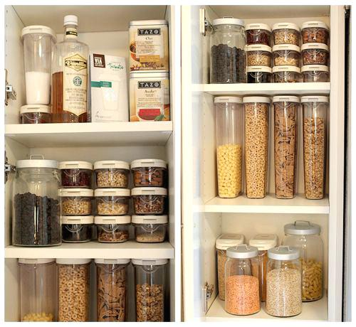
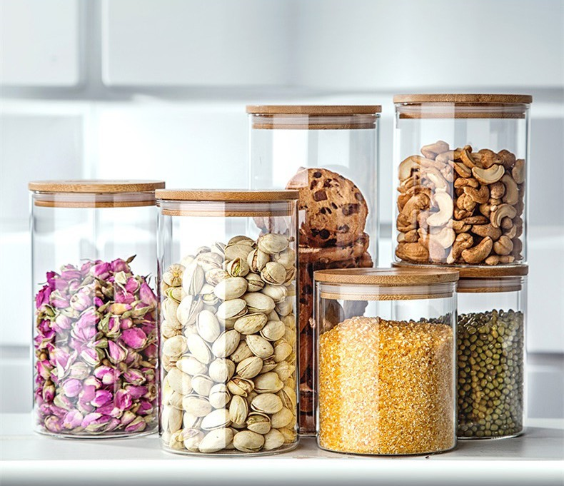
Trong gia đình thường sử dụng hộp, thùng bằng nhựa, kim loại,... có nắp kín để bảo quản.

Slide 10
2. Bảo quản ở nhiệt độ thấp
Bảo quản lạnh là phương pháp bảo quản thực phẩm ở nhiệt độ 0 – 15°C. Quá trình làm lạnh không tạo thành tinh thể đá trong sản phẩm.
Bảo quản đông lạnh là phương pháp bảo quản thực phẩm ở nhiệt độ ≤-18°C. Nước trong sản phẩm bị đóng băng.

Slide 11
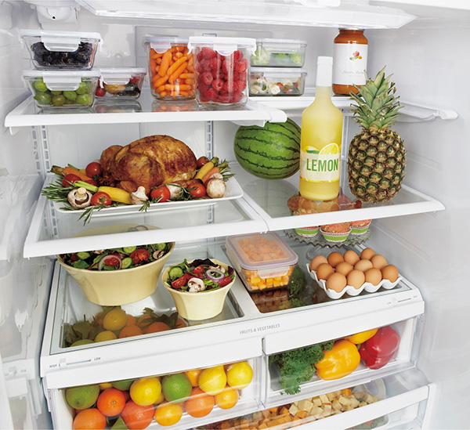
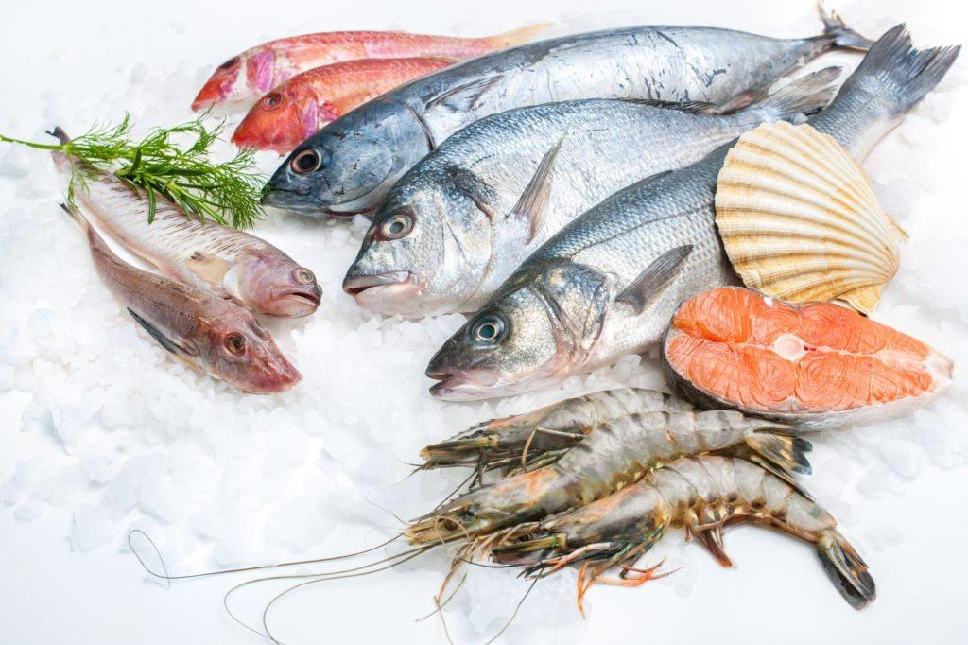
Bảo quản lạnh
Bảo quản đông lạnh

Slide 12
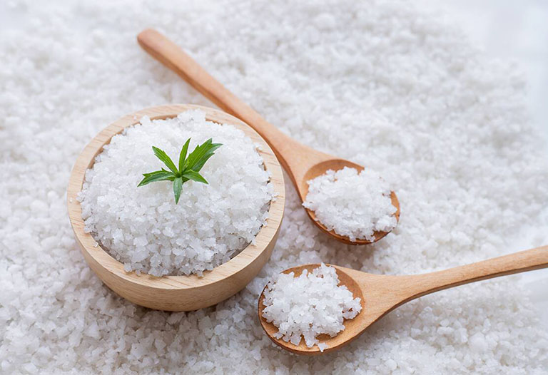
2. Bảo quản bằng đường hoặc muối
Bảo quản bằng đường hoặc muối là phương pháp bảo quản thực phẩm sử dụng đường hoặc muối ở nồng độ cao để ức chế sự phát triển của vi sinh vật gây thối.
Ví dụ: cá ướp muối, rau muối mặn, nước mắm, quả ngâm đường.

Slide 13
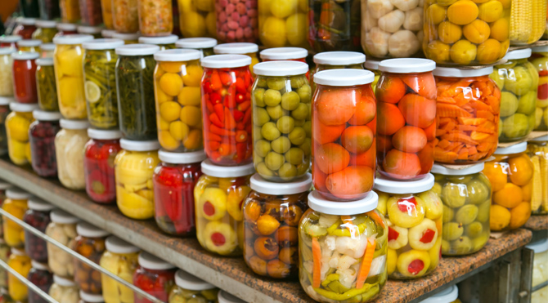
Các món rau quả ngâm

Slide 14

III. Các nguyên tắc bảo quản thực phẩm
Dựa vào nội dung phần III trang 31 SGK và trả lời câu hỏi: Có mấy nguyên tắc bảo quản thực phẩm?

Slide 15
KẾT LUẬN
Chỉ bảo quản những nguyên liệu đạt yêu cầu về chất lượng. Ví rau, củ, quả tươi phải nguyên vẹn, không bị bầm, dập,...
1
Không để lẫn thực phẩm khác loại hay thực phẩm cũ và mới trong cùng vật chứa.
2
Nơi để vật chứa, kho bảo quản phải sạch, khô, thoáng, cách ly với các nguồn bệnh.
3
4
Sau khi kết thúc bảo quản phải vệ sinh vật chứa.

Slide 16
LUYỆN TẬP
Câu 1: Điền “Đúng” hoặc “Sai” tương ứng với các vai trò, ý nghĩa trong bảng sau:
STT | Vai trò, ý nghĩa của bảo quản thực phẩm | Đúng hay sai
1 | Tăng hư hỏng ở thực phẩm
2 | Tăng nguồn cung cấp thực phẩm cho người tiêu dùng
3 | Giảm sự lựa chọn thực phẩm
4 | Cải thiện dinh dưỡng và tiết kiệm chi phí
5 | Kéo dài thời gian sử dụng thực phẩm
Sai
Đúng
Sai
Đúng
Đúng

Slide 17

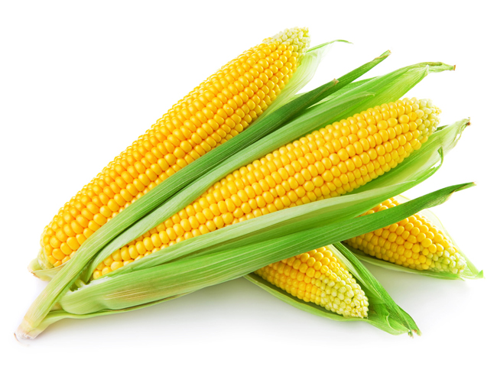
Câu 2: Em có thể bảo quản ngô (bắp) bằng những phương pháp nào kể trên?
Bảo quản kín

Slide 18
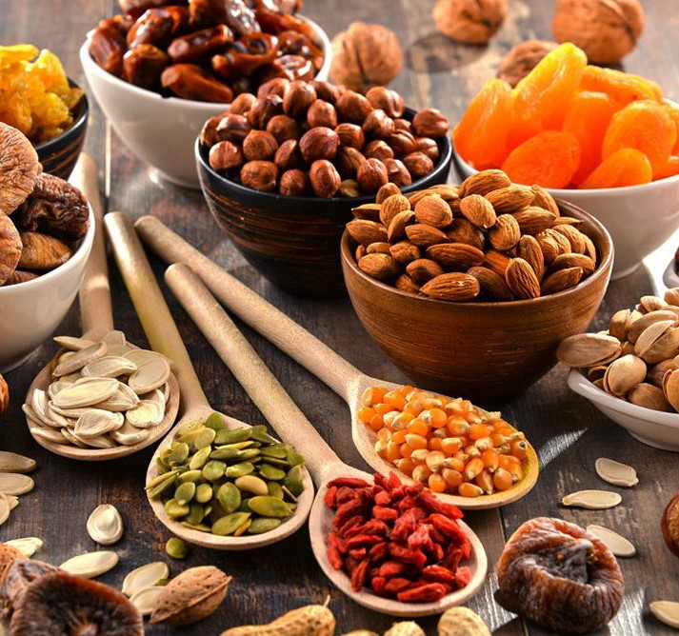
Câu 3: Để bảo quản dài ngày các loại hạt như đậu, lạc, thóc mới thu hoạch em nên làm việc gì đầu tiên?
A. Làm vệ sinh vật chứa (thùng, vại...)
B. Phơi hoặc sấy hạt đến khô
C. Cho hạt đã phơi hoặc sấy khô vào vật chứa.

Slide 19


VẬN DỤNG
Em sẽ lựa chọn phương pháp bảo quản nào để bảo quản thực phẩm sau: gạo, thịt, cá khô, rau cải? Vì sao?

Slide 20

HƯỚNG DẪN VỀ NHÀ
1
Ôn tập kiến thức đã học
2
Hoàn thành bài tập vận dụng
3
Đọc trước nội dung bài 7

Slide 21
CẢM ƠN CÁC EM ĐÃ LẮNG NGHE BÀI GIẢNG!

